Slide 1

Planiranje aktivnosti
Edukacija iz bihevioralno-kognitivnih terapija
Praktikum II, grupa B
Gabriella-Maria Ostojić, mag. psych.
Zagreb, 18. svibnja 2024.

Slide 2
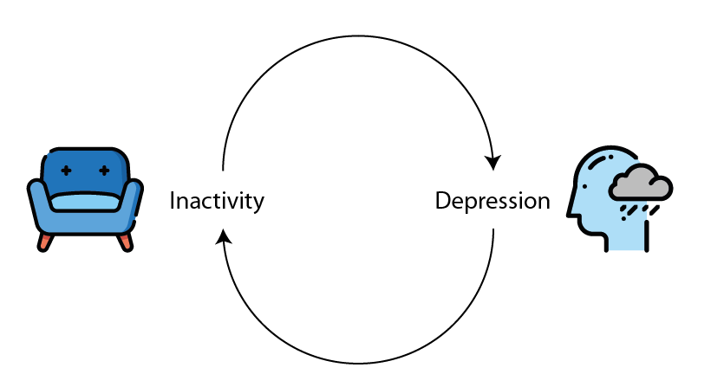
Zašto je važno planiranje aktivnosti?
jedan od najvažnijih koraka u terapiji za depresivne klijente
povlačenje iz aktivnosti pogoršava njihove raspoloženje i neaktivnost
prva ili druga terapijska sesija

Slide 3
Kako ih motivirati?
sami čin uključivanja i ustrajanja u aktivnost je ono što će im pomoći
dati si priznanje - depresivni klijenti su često uvjereni da ne mogu promijeniti to kako se osjećaju
MOGU kontrolirati svoja raspoloženja i ponašanja puno više nego što su to mislili

Slide 4
Konceptualizacija neaktivnosti
Automatska misao:
Ma preumoran sam. Nema smisla.
Neću to dobro napraviti. Neće mi to pomoći.
Situacija:
Razmišljanje o iniciranju neke aktivnosti
Ponašanje:
Ne uključi se u aktivnost
Emocionalna reakcija:
tuga, anksioznost, beznađe

Slide 5
Što se događa kada klijent nije aktivan?
Ponašanje/situacija:
neaktivnost
Negativne misli:
Ništa mi ne može pomoći.
Raspoloženje:
depresivno

Slide 6
Što se dogodi kada klijent postane aktivniji i da si priznanje za to?
Ponašanje/situacija:
Povećana aktivnost/davanje sebi priznanje
Pozitivne misli:
Mogu kontrolirati svoje raspoloženje.
Povećana nada

Slide 7
Konceptualizacija nedostatka vještine i zadovoljstva
glavni uzrok: samokritične automatske misli
klijent i terapeut trebaju anticipirati ovakve misli
interferiraju s aktivnostima i rezultiraju u sniženom osjećaju postignuća, zadovoljstva i povezanosti tijekom i nakon aktivnosti

Slide 8
Automatska misao:
Ovo nema smisla.
Nisam uspješan kao prije.
Nisam zaslužio da se osjećam bolje.
Drugi bolje rade ovo.
Situacija:
Uključivanje u aktivnost
Ponašanje:
Prestanak aktivnosti, nemogućnost ponovnog uključivanja u aktivnost
Emocionalna reakcija:
Tuga, krivnja, anksioznost, ljutnja

Slide 9
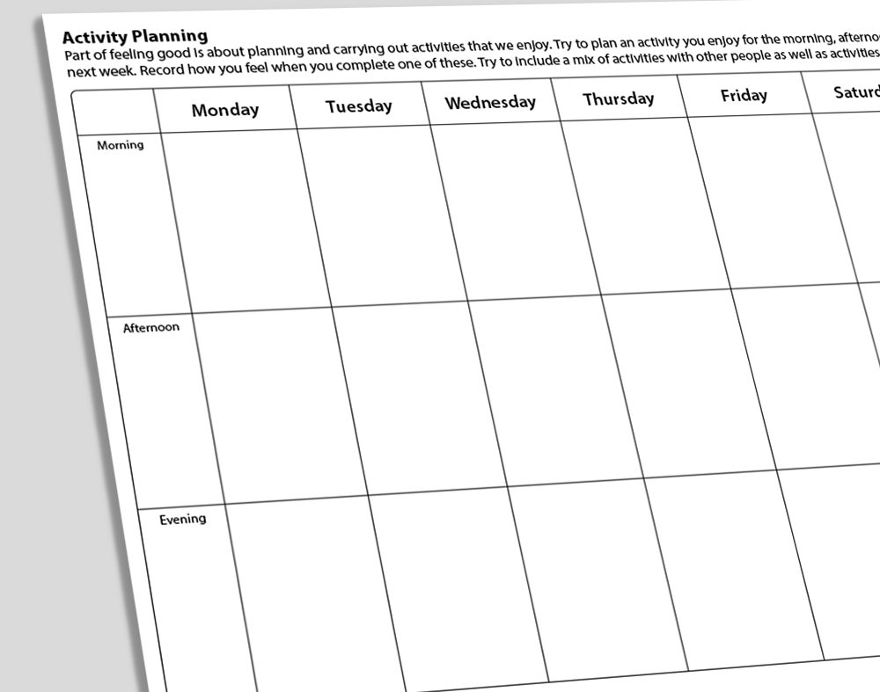
Planiranje rasporeda aktivnosti
tjedna tablica aktivnosti
koristimo te informacije u izradi rasporeda aktivnosti
predlagati aktivnosti koje su u skladu sa željama i vrijednostima klijenta

Slide 10
Primjeri pitanja
Možemo li razgovarati o tome kako provodite svoje vrijeme?
Kakvo je vaše raspoloženje nakon tih aktivnosti?
Možemo li razgovarati o nekim drugim aktivnostima koje bi mogli raditi ovaj tjedan?
Jeste li voljni pokušati s jednim eksperimentom?

Slide 11
Što ako se ne osjećaju dobro nakon dogovorene aktivnosti?
pripremiti ih na ovu opciju
moraju znati da se neće UVIJEK i ODMAH osjećati dobro nakon što se uključe u neku aktivnost
puno toga će ovisiti o tome kako RAZMIŠLJAJU – glavna prepreka
ključno - moraju negdje početi ☺

Slide 12
Kako odgovoriti na automatske misli?
Akcijski plan - podsjetnik
Ohrabrujuće misli
Umoran si, ali ipak to uradi.
Postoji mogućnost da se neću odmah osjećati bolje, ali ipak to uradi. Bitno je.
Zašto to radim?
Da bih se mogao vratiti na posao.
Da bih bio koristan i produktivan.
Ako to ne uradim vjerojatno ću biti još depresivniji nego sada.

Slide 13
Što kada se klijent opire planiranju rasporeda aktivnosti?
početi s općenitim ciljem: npr. povećati aktivnost općenito
vrlo brzo se pokaže da to ne funkcionira
opet podsjetiti zašto je to bitno – ključan korak u tretmanu depresije je povećanje aktivnosti
osvijestiti im da njihove dosadašnje strategije, npr. ležanje u krevetu, ne pomažu i ne čine da se osjećaju dobro
Jeste li voljni pokušati drugačiji eksperiment ovaj tjedan?

Slide 14
dati im izbor – par kategorija, npr. briga o sebi, povezivanje s drugima, zabava i rekreacija
izabrana kategorija: Što bi mogli napraviti ovaj tjedan iz te kategorije, a da je smisleno i ne preteško?
„Ne vidim kako će mi to pomoći, moj život je katastrofa.”
„U pravu ste, imate velikih problema i potrebna vam je pomoć u rješavanju njih. Kada je osoba depresivna, rješavanje velikih problema za njih brzo postane preplavljujuće. Zato je dobro početi s malim stvarima i graditi po malo svoje samopouzdanje da možete preuzeti kontrolu nad malih područjima svog života, i tek onda se nositi s većim.”

Slide 15
Tablica aktivnosti
Koristiti akcijski plan ili tablicu aktivnosti
Na vrh napisati njihove želje i zašto je bitno raditi te aktivnosti – podsjetnik
Biti realan pri planiranju: nije realno očekivati da će netko tko je bio potpuno neaktivan preko noći postati aktivan i imati svaki sat u danu ispunjen
Ocjenjivanje aktivnosti – npr. skala 1-10
 | SKALA OCJENJIVANJA AKTIVNOSTI
0 | Osjećam se depresivno | Djevojka prekine sa mnom
5 | Neutralno raspoloženje | Obavljam kućne poslove
10 | Dobro se osjećam | Idem na nogometnu utakmicu

Slide 16
Kakve aktivnosti planirati?
Pregled njihovog tipičnog dana:
  Što radi previše?
  Što radi premalo?
  Što izbjegava?
  Što je sposoban činiti?
  Prijedlog aktivnosti: provoditi vrijeme s obitelji, otići u šetnju, otići na kavu, otići na utakmicu, itd.

Slide 17
Što kada ne vjeruju da će im planiranje aktivnosti pomoći?
predviđanje razine zadovoljstva, sposobnosti i povezanosti koje osjećaju nakon aktivnosti
usporedba s njihovom procjenom nakon aktivnosti
većinom su njihove usporedbe netočne – motivacija za nastaviti s planiranjem aktivnosti

Slide 18
Zaključak
planiranje aktivnosti jako bitno za depresivne klijente
u tome im je potrebno vodstvo terapeuta – objašnjenje, planiranje, nošenje s preprekama
terapeut treba biti nježno uporan pri pomaganju klijentima da se aktiviraju

Slide 19
HVALA NA POZORNOSTI!
☺

